Slide 1
Žijeme.
Pro živé umění.
Fondy EHP a Norska
Program Kultura
Nové příležitosti a výzvy
www.fondyehp.cz

Slide 2
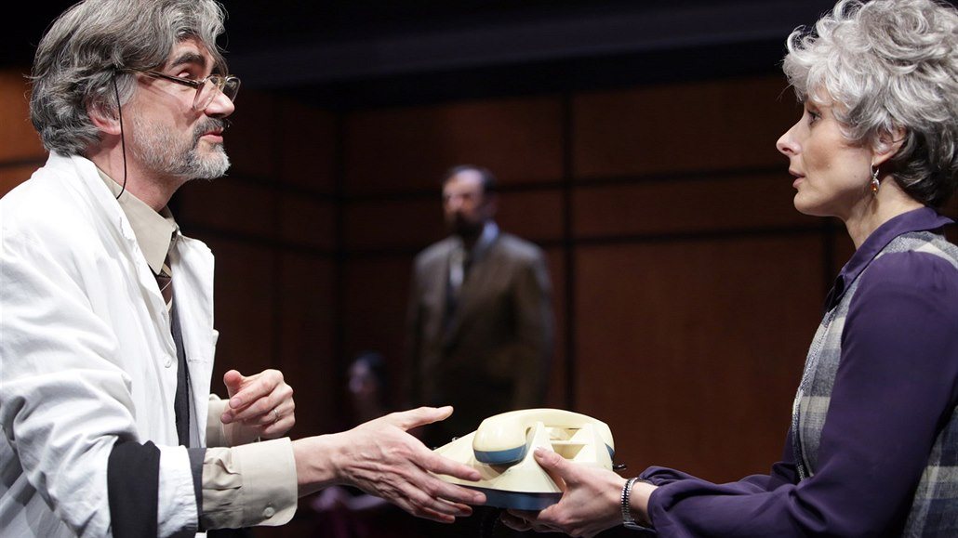
Současné umění
Notes:
40 projects
architecture, design and classical and contemporary crafts – except their production
Activities such as: creative activitites including workshops, residencies, exhibitions, festivals, fairs, seminars, conferences, consultations

Slide 3
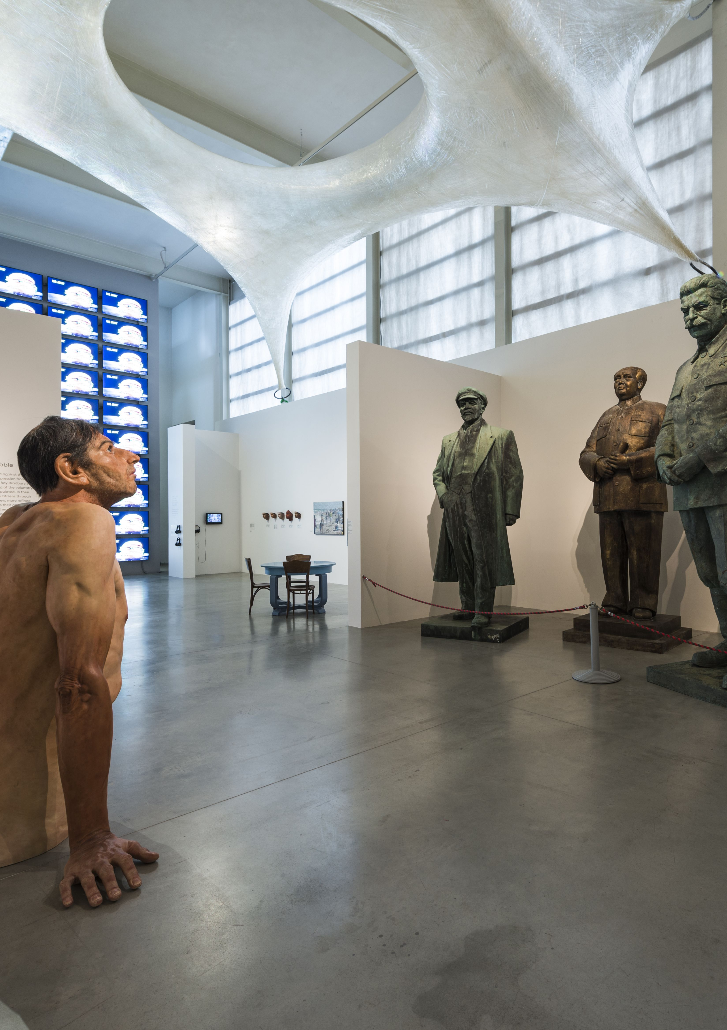
Co?
Profesionální současné umění
Scénické umění (divadlo, tanec a pohybové umění, současný cirkus, klasická a současná hudba)
Vizuální umění (výtvarné umění včetně nových médií, architektury, designu a uměleckých řemesel)
Literatura (autorská čtení, čtenářské kampaně, literární dílny, rezidence…)
*Audiovizuální tvorba (film, digitální hry) pouze jako součást interdisciplinárních projektů.
Pohled do výstavy Brave New World, DOX Centrum pro Současné umění Praha (9/2015-1/2016)

Slide 4
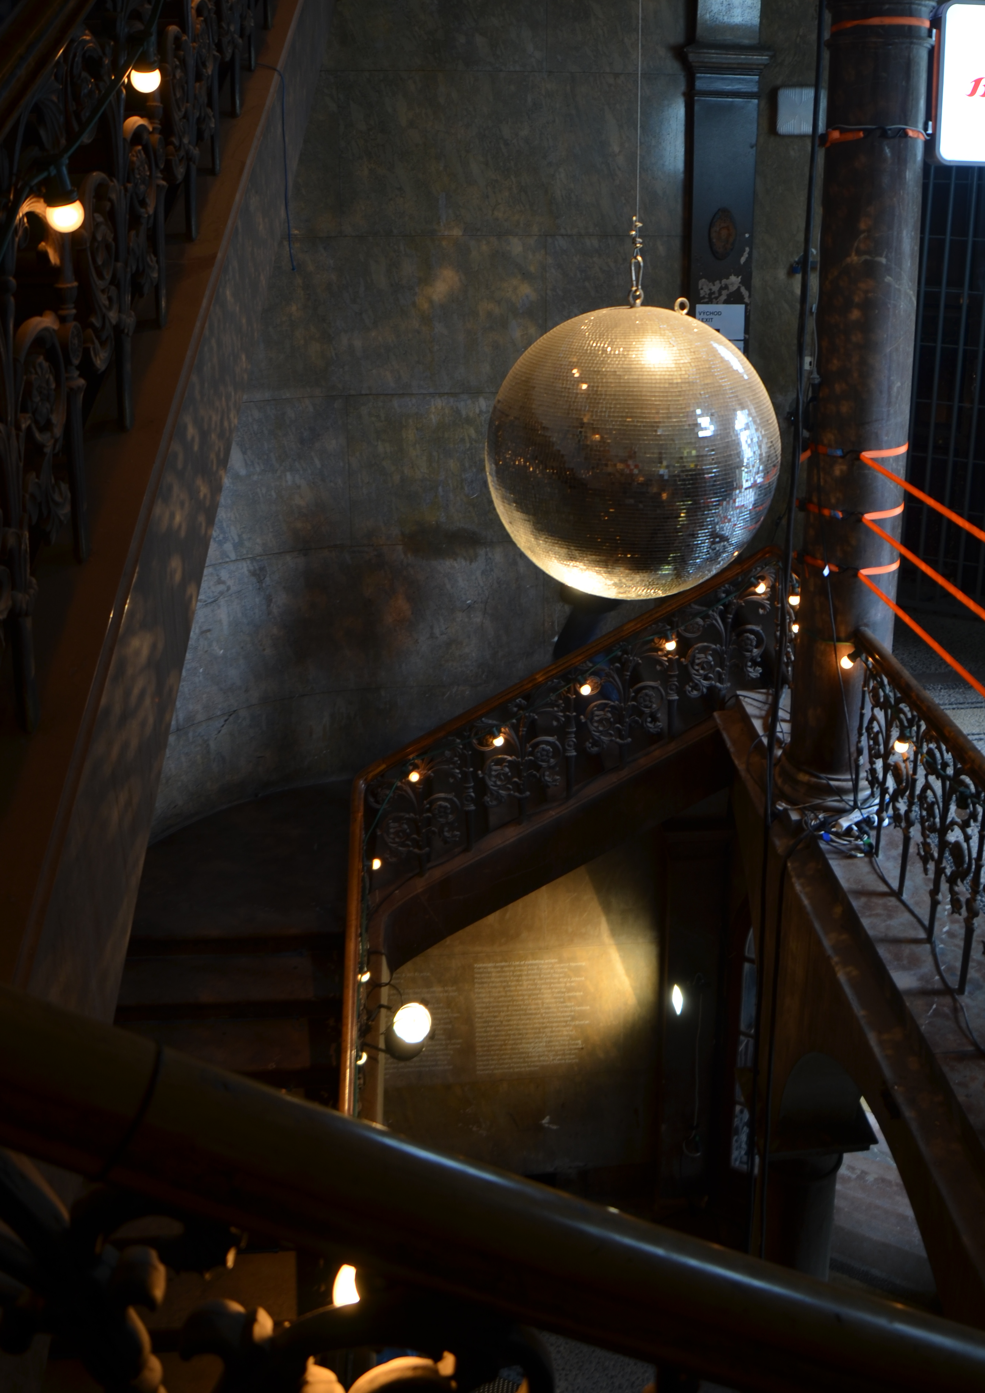
Co?
Oprávněné aktivity
Tvorba nových uměleckých děl včetně tvůrčích dílen a tvůrčích rezidencí.
Prezentace a šíření uměleckých děl (např. představení, výstavy, on-line platformy, festivaly). Tyto aktivity budou podpořeny pouze v případě, že budou zahrnovat dílčí výstupy zaměřené na vznik a prezentaci nových děl.
Aktivity zaměřené na rozvoj a zapojení publika
Tvorba komunikační strategie
Budování kapacit mezi umělci a kulturními organizacemi (workshopy, semináře, konference…)
Preferovaná zaměření
Vysoce kvalitní umělecké projekty
Interdisciplinární projekty
Bilaterální spolupráce
Komunitní a regionální projekty založené na místních potřebách
Budování kapacit (kulturní podnikání, umělecké a technické dovednosti)
Rozvoj publika
Inkluzivní aktivity (Romové a jiné menšiny)
Otevřený Desfourský palác v rámci festivalu 4+4 Dny v pohybu (Praha, 2015) ve spolupráci s Bergen International Festival.

Slide 5
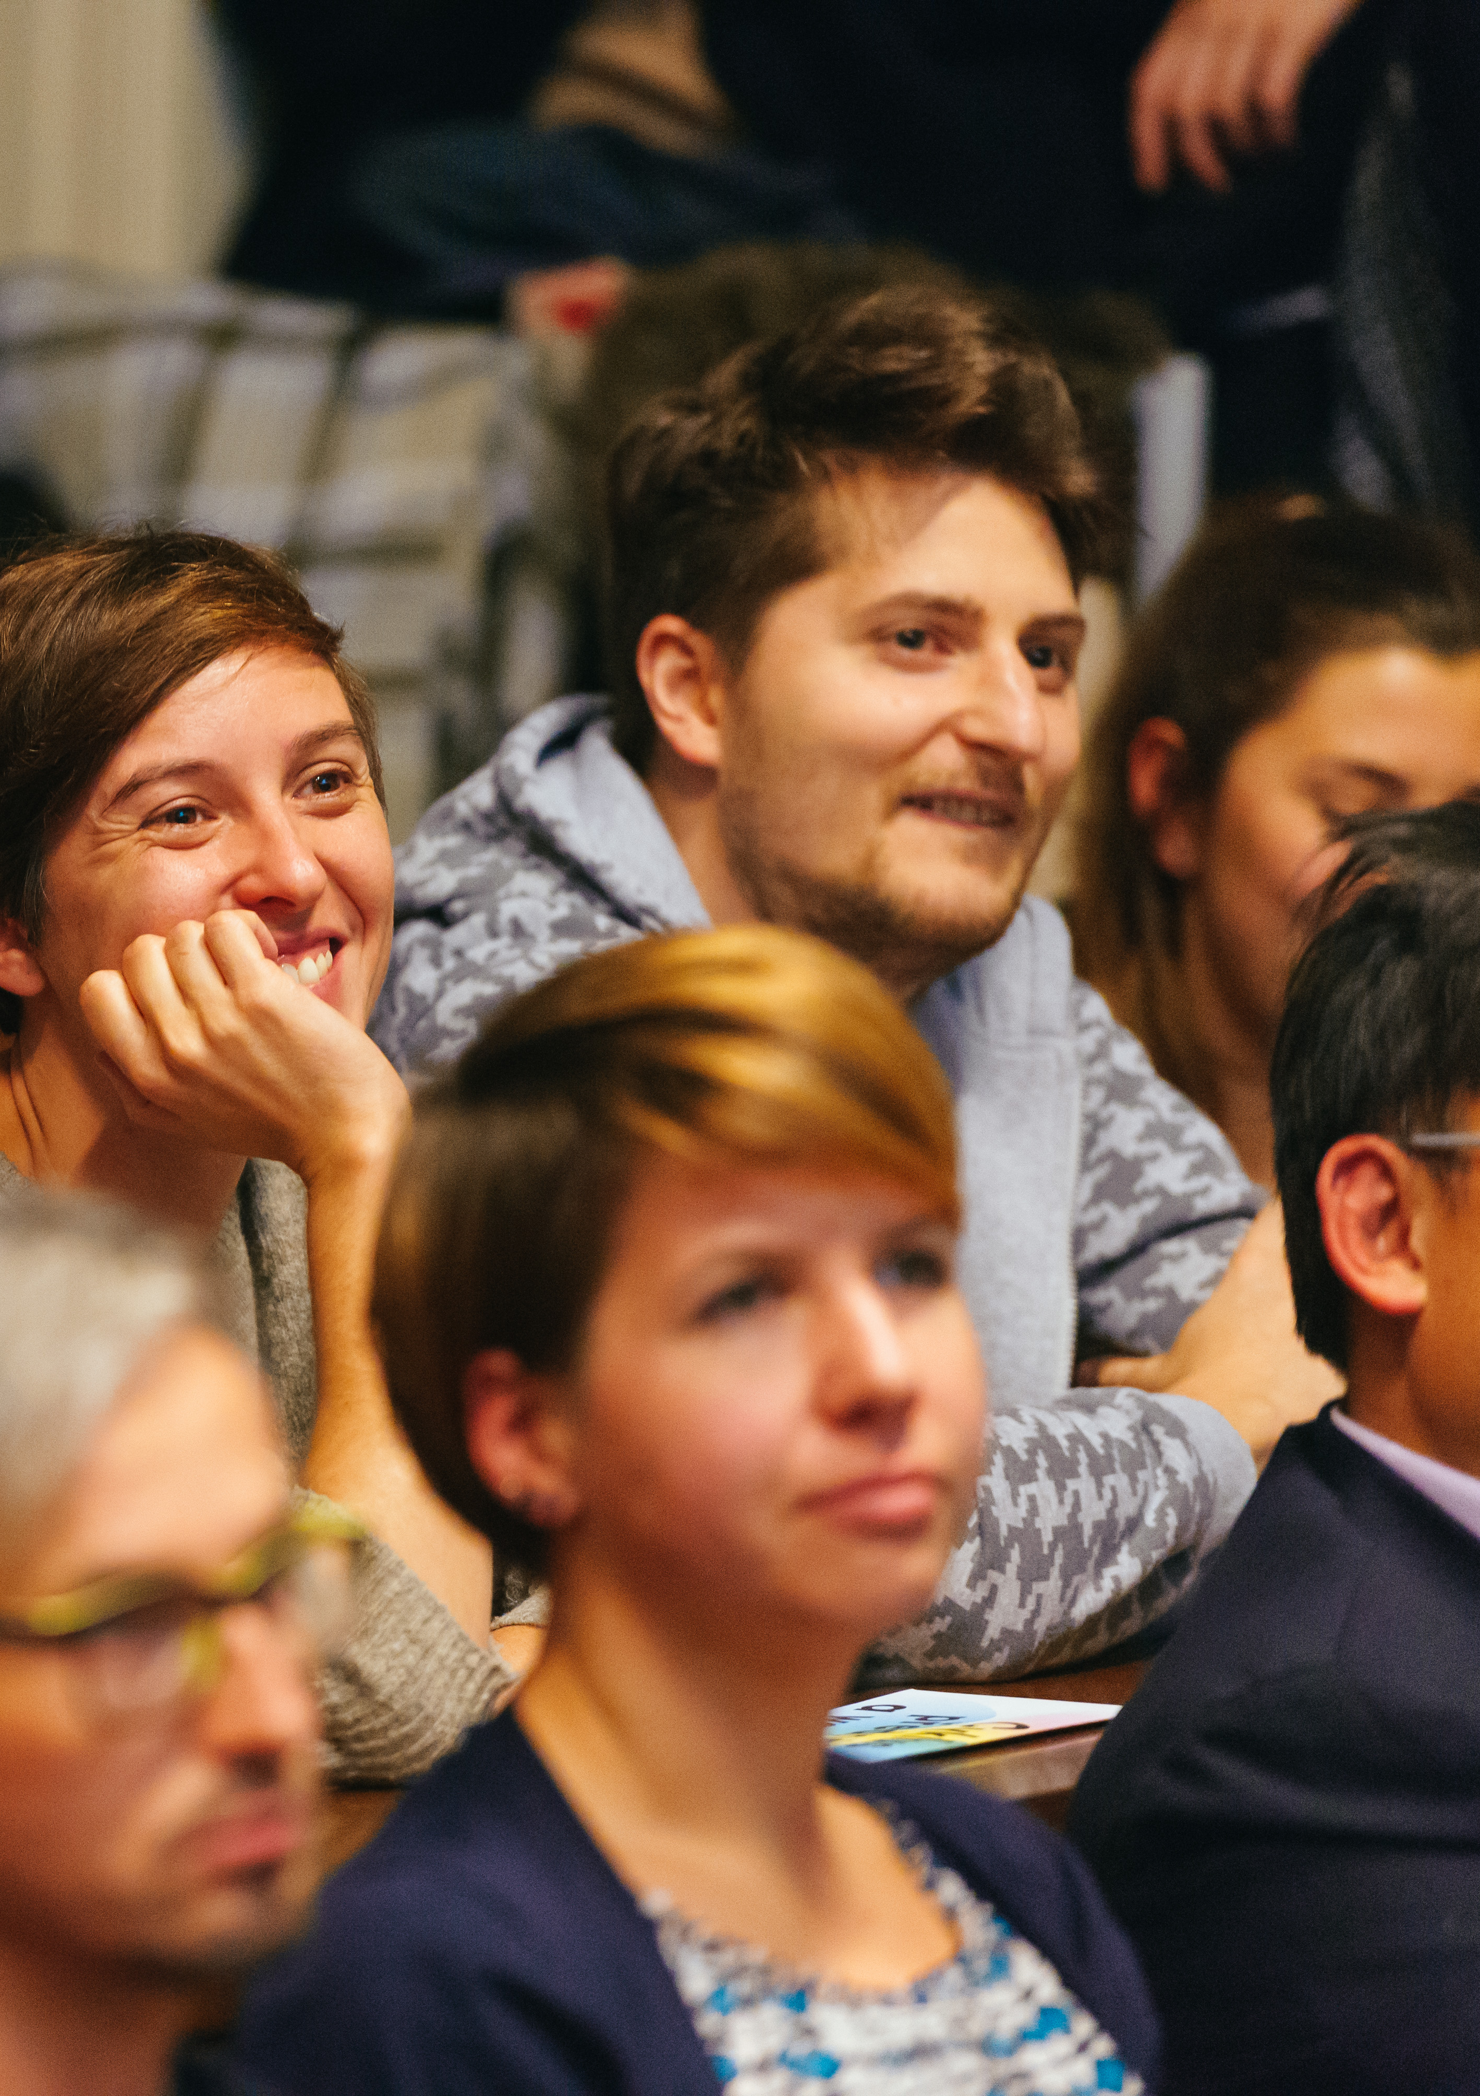
Kdo?
Žadatelé – pouze z ČR (právnické a fyzické osoby)
Subjekty poskytující kulturní služby, aktivity a statky v oblasti profesionálního současného umění:
a) jakákoliv veřejná či soukromá, zisková či nezisková organizace/subjekt a nestátní (nevládní) organizace zřízená jako právnická osoba v České republice,
b) mezinárodní organizace/subjekt či její/jeho agentura působící v České republice,
c) samostatně výdělečně činné fyzické osoby, které jsou legálními rezidenty České republiky.
Oprávněnými žadateli jsou právnické osoby nebo samostatně výdělečně činné fyzické osoby, které mají minimálně 2 letou právní subjektivitu.
Partneři – Island, Lichtenštejnsko, Norsko
a) Jakákoliv veřejná či soukromá, zisková či nezisková organizace/subjekt včetně nestátních (nevládních) neziskových organizací, zřízených jako právnická osoba v některém z donorských států
b) fyzické osoby, které mají trvalé bydliště v Lichtenštejnsku.
Profesionálové, jejichž činností je kulturní a kreativní sektor

Slide 6
Kdo?
Partneři – ČR (právnické osoby)
a) jakákoliv veřejná či soukromá, zisková či nezisková organizace/subjekt včetně nestátních (nevládních) neziskových organizací, zřízených jako právnická osoba v České republice,
b) mezinárodní organizace/ subjekt či jeho/její agentura působící v České republice.
Profesionálové, jejichž činností je kulturní a kreativní sektor

Slide 7

Kolik?
Grant: CZK 1.285.000 – 5.140.000 (EUR 50,000 – 200,000)
Alokace: CZK 77.100.000 (EUR 3.000.000) (min. 15 proj.)
Spolufinancování: 10% z celkových způs. výdajů
Maximální celkové způsobilé výdaje: CZK 5.711.111
Investiční prostředky: max. 15% z celkových způs. výdajů
Neinvestiční prostředky: min. 85% z celkových způs. výdajů
Záloha: 60 % nebo 70 % z grantu
19th Jihlava International Documentary Film Festival (large poster exhibition about Thor Heyerdahl in the foyer of the Cinema DKO.

Slide 8
Kdy?
2 Otevřené výzvy (2019, 2021)
Časový plán v roce 2019-2020:
Bilaterální setkání
Červenec – Září 2019
Otevřená výzva
26. prosinec 2019
Podávání žádostí
15. leden – 16. březen 2020
Hodnocení a výběr projektů
Realizace projektů
Říjen 2020
Dokončení
Max. 2 roky

Slide 9
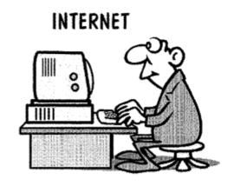
Informace
www.fondyehp.cz
fondyehp@mkcr.cz

